Slide 1
Opencv策略模式
——以FeatureDetector为例
汇报人：
2153410刘金硕
2150618田鑫阳
2153305王佳蔚
2153294孟璟陆
2150261葛一飞

Slide 2
目录Contents
01
策略模式介绍
02
Opencv介绍
03
FeatureDetector
类图
04
FeatureDetector 子类(抽象策略)介绍

Slide 3
01
策略模式介绍
Part One

Slide 4
01.策略模式介绍Part One
策略（Strategy）策略是一个接口或抽象类，它定义了一组可互相替代的算法或行为。每个具体策略类实现了这个接口，提供了自己的具体实现。
01
策略（Strategy）
具体策略（Concrete Strategy）
具体策略是策略接口的具体实现，它定义了算法的具体行为。
02
具体策略（Concrete Strategy）
上下文（Context）
上下文（Context）
上下文是策略模式的使用者，它包含一个策略对象，并在需要时使用策略对象执行特定的算法。上下文类通常有一个方法用于切换或设置不同的策略对象。
03

Slide 5
02
Opencv介绍
Part2

Slide 6
02.Opencv介绍Part2
基于Apache2.0许可（开源）发行、可以运行在Linux、Windows、Android和Mac OS操作系统上。
跨平台
轻量级
它轻量而且高效——由一系列 C 函数和 C++ 类构成。
功能强大
多语言支持
图像加载、图像处理、特征检测、对象跟踪、三维重建、摄像机标定、深度学习、机器学习等。
OpenCV 支持多种编程语言，包括C++、Python、Java和其他语言，使不同开发者能够选择适合自己的编程语言。

Slide 7
03
FeatureDetector类图
Part3

Slide 8
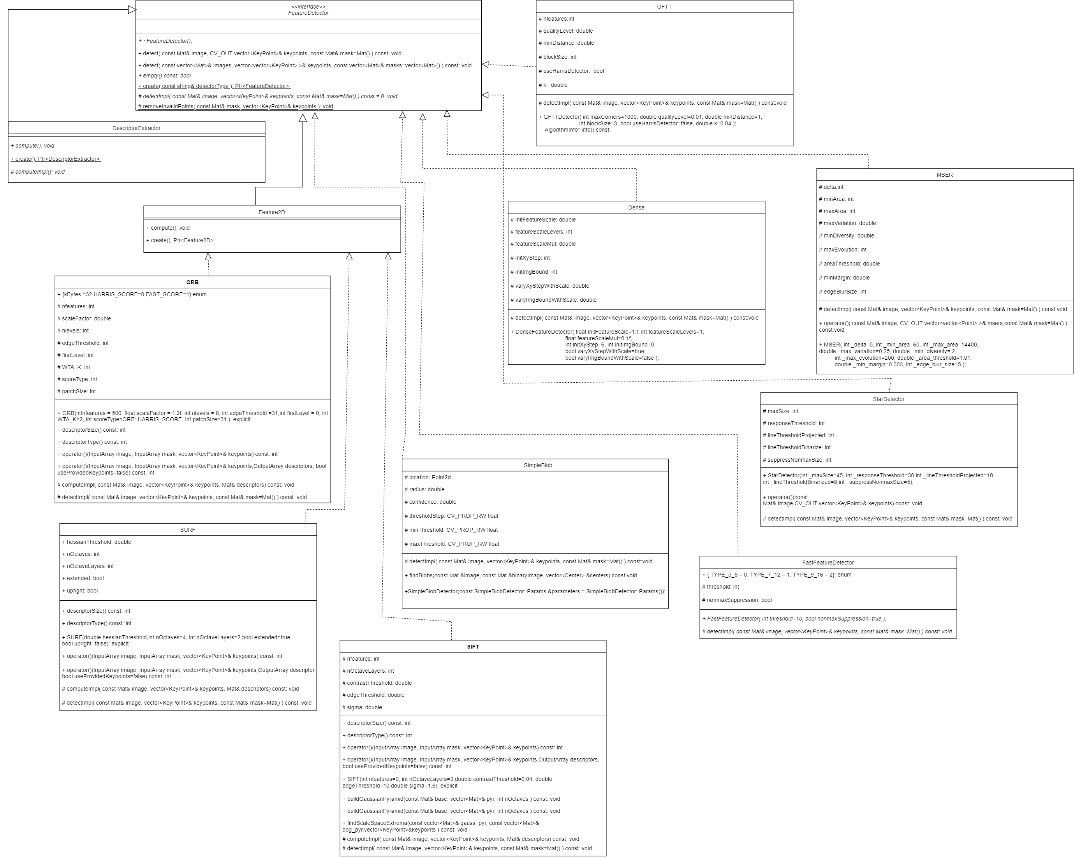
03.FeatureDetector类图Part3
FeatureDetector 是一个特征检测器的抽象基类，用于检测图像中的关键特征。此类属于策略模式中的策略角色。
FeatureDetector 类定义了一些基本的方法和接口，供不同的特征检测算法实现。
在OpenCv中有很多继承于此类的子类，也就是策略模式中的具体策略角色。

Slide 9
03.FeatureDetector类图Part3
策略模式是指将每一个算法封装到具有共同接口的独立的类中，从而使得它们可以相互替换。策略模式使得算法可以在不影响到客户端的情况下发生变化。该模式的设计原则是找出应用可能需要变化之处，把它们独立出来，不要和那些不需要变化的代码混在一起，即多用组合，少用继承。

Slide 10
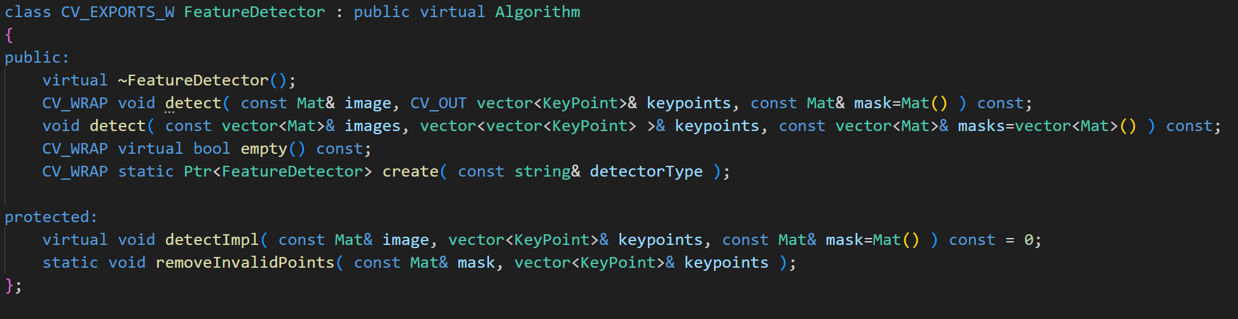
03.FeatureDetector类图Part3
每一个具体子类实现了FeatureDetector 基类中定义的抽象方法：detectImpl 方法等。以提供特定的特征检测算法。这些具体策略角色包装了相关的算法或行为，实现了特定的特征检测操作。

Slide 11

03.FeatureDetector类图Part3
在FeatureDetector类中，定义了公共的detect方法来进行特征检测：
观察其具体实现，可以发现，其通过调用detectImpl()实现，而detectImpl()在FeatureDetector类中是一个虚函数：
在Opencv中，实现了多个不同的算法子类（如SIFT、MSER、GFTT等），继承了FeatureDetector类，并对detectImpl()方法重写而进行特征检测的具体实现。从而，不同算法间是可替换的。
在使用特征检测时，可以使用如下的方式进行：

Slide 12
04
FeatureDetector 子类(抽象策略)介绍
Part4

Slide 13
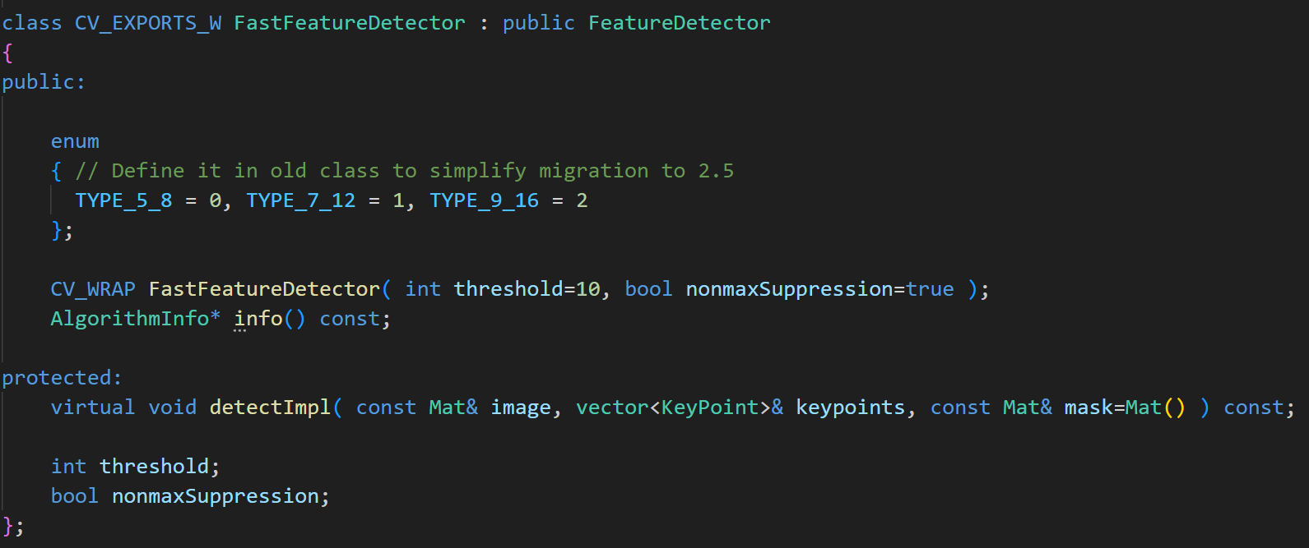
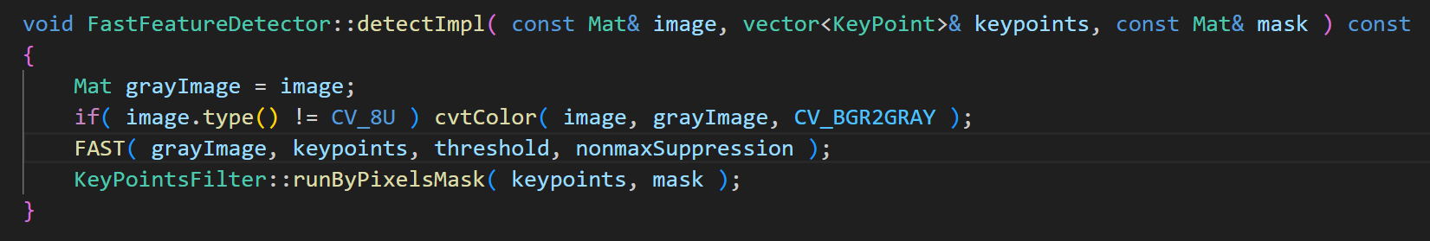
04.FeatureDetector子类(抽象策略)介绍Part4
FAST
enum{...}：定义了一个匿名枚举。这些枚举值代表FAST检测器的不同类型，基于它们使用的邻居数量来定义。例如，`TYPE_5_8`使用5个连续的像素（从8个周围像素中选取）来确定角点。threshold表示用于角点检测的阈值。nonmaxSuppression表示是否应用非最大值抑制。
FAST算法在grayImage中检测关键点（或角点）。其中grayImage表示源图像，keypoints是检测到的关键点的输出向量。Threshold是该FAST算法使用的阈值。强度变化大于此阈值的特征被视为角点。nonmaxSuppression是布尔标志。如果为真，该算法将使用非最大抑制来过滤那些彼此接近且在其局部不是最大值的关键点。

Slide 14
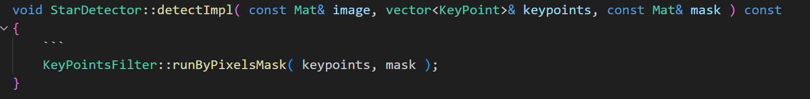
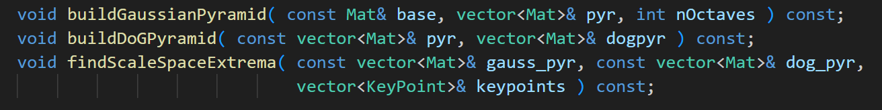
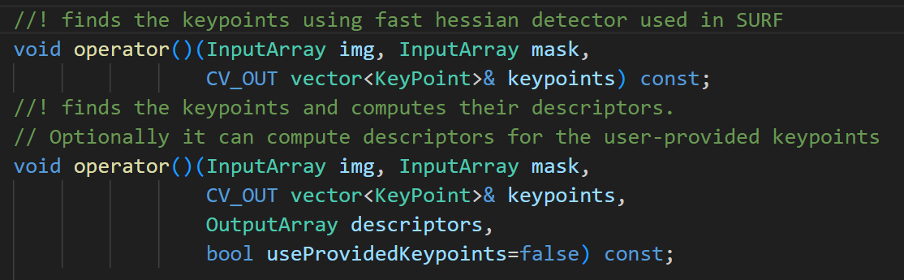
04.FeatureDetector子类(抽象策略)介绍Part4
STAR
将关键点保存在keypoints中之后调用KeyPointsFilter类中的runByPixelsMask函数，该函数使用提供的遮罩mask来过滤之前检测到的关键点。根据遮罩，某些关键点可能会保留，而其他关键点可能会被丢弃。
SIFT
通过构建高斯金字塔和差分金字塔来实现在不同尺度下检测极值点，高斯金字塔通过在不同尺度下对图像进行高斯模糊来生成，DOG金字塔是相邻尺度下高斯图像相减得到的。
SURF
使用 SURF 快速 Hessian 检测器在图像中检测特征点，并将结果存储在 keypoints 中。在图像中检测特征点，并计算这些特征点的描述符。还可以选择是否使用用户提供的关键点。

Slide 15
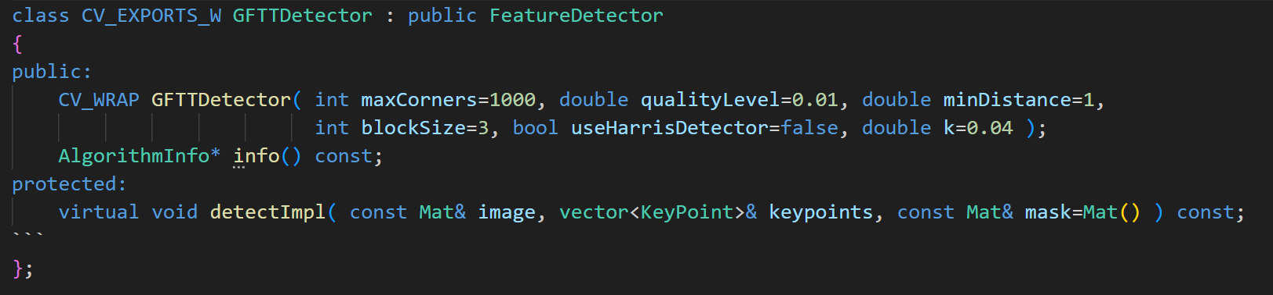
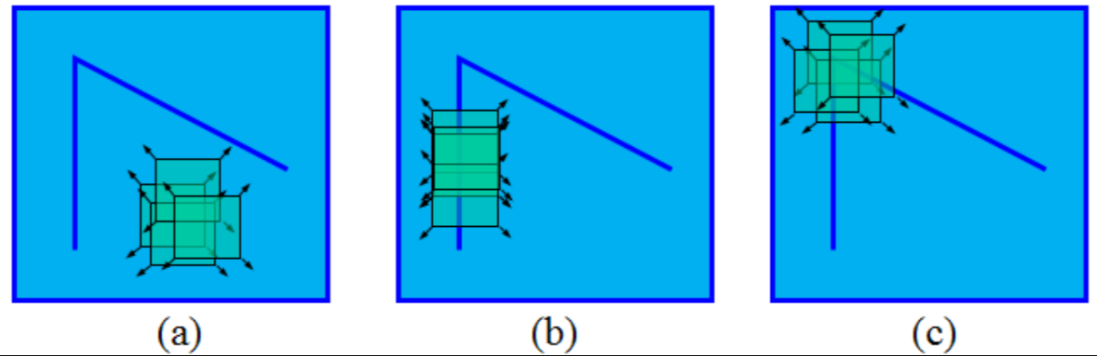
04.FeatureDetector子类(抽象策略)介绍Part4
GFTT
GFTT 通常用于检测图像中的角点。它通过计算每个像素处的角点响应值来确定角点的位置。在角点检测后，可以对检测到的角点应用非极大值抑制，以剔除冗余的角点。
HARRIS
当一个窗口在图像上移动，在平滑区域如图(a)，窗口在各个方向上没有变化。在边缘上如图(b)，窗口在边缘的方向上没有变化。在角点处如图(c)，窗口在各个方向上具有变化。Harris角点检测正是利用了这个直观的物理现象，通过窗口在各个方向上的变化程度，决定是否为角点。

Slide 16
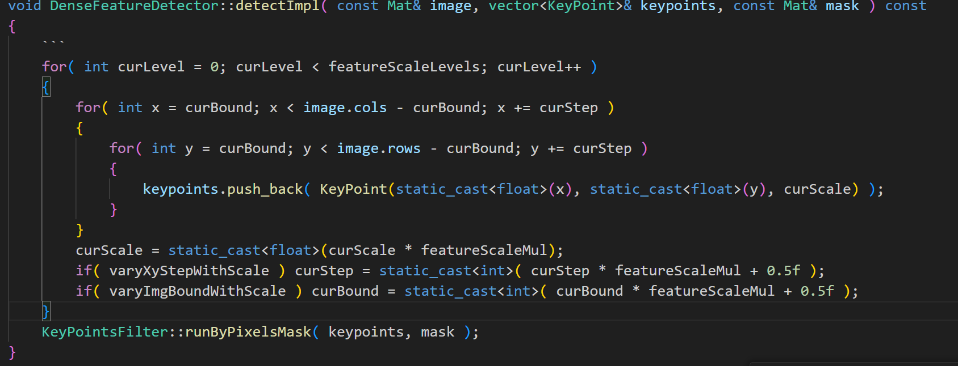
04.FeatureDetector子类(抽象策略)介绍Part4
Dense
最外层为尺度循环迭代，内两层为图片像素点迭代，遍历当前层所有网格，逐步减小尺度，更新 XY 步长和图像边界，以便在下一个尺度级别上继续密集检测，根据掩码（mask）对特征点进一步过滤存储在keypoints中。

Slide 17
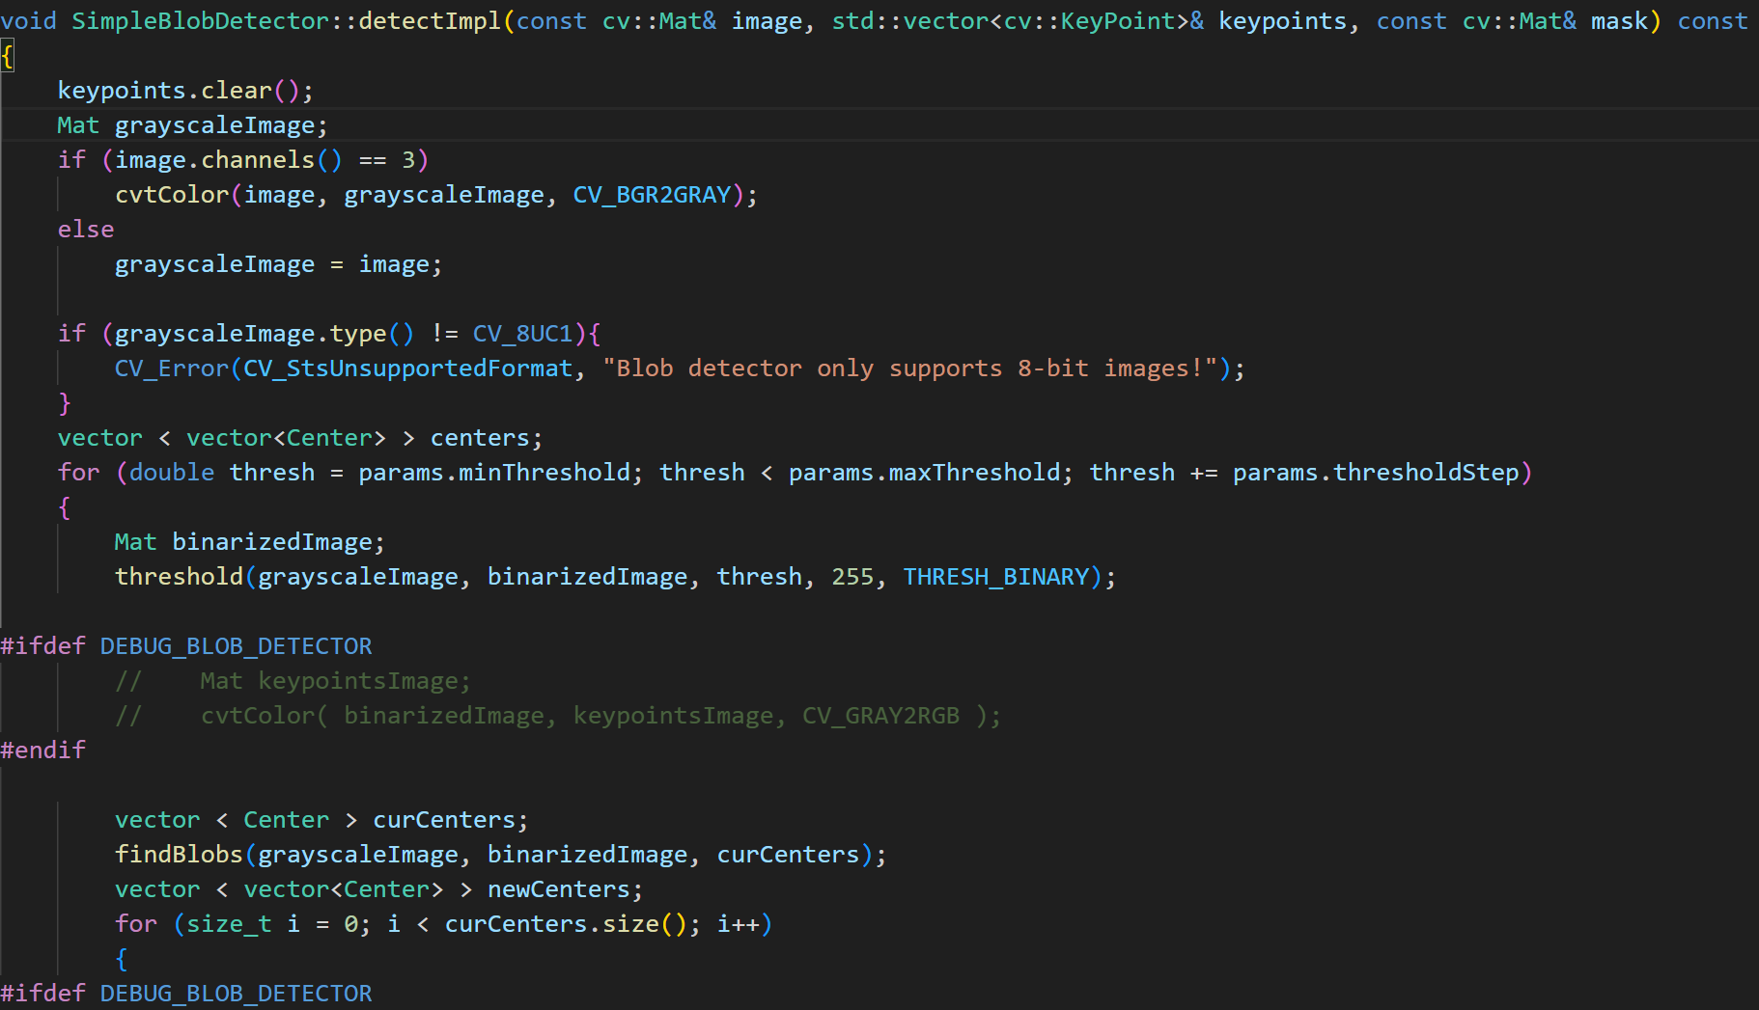
04.FeatureDetector子类(抽象策略)介绍Part4
SimpleBlob
先设置一个低阈值（minThreshold）和高阈值（maxThreshold），用每一个阈值对图像进行二值化，得到一系列图像，对于每个二值图片查照这些图像的边，计算每一个轮廓的中心，将每一个二值图片的特征点放在一起，定义最小距离，在这个距离区域内的特征中心点归为一组，对应一个bolb特征，得到点的集合。估计最后的bolb特征和相应半径，返回keypoints。

Slide 18
Thanks！
2153410刘金硕
2150618田鑫阳
2153305王佳蔚
2153294孟璟陆
2150261葛一飞

